Slide 1
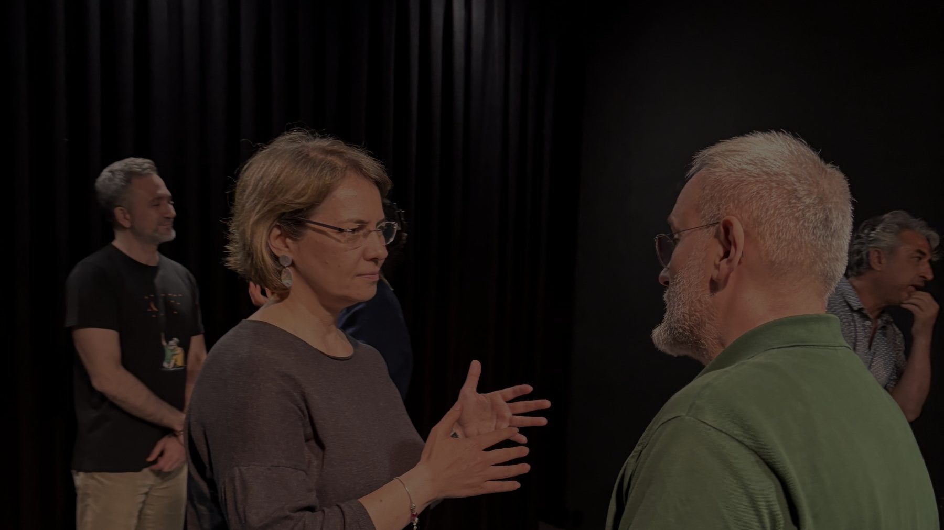
EKİBİNİZ
SAHNEDE
KURUMSAL PROGRAMLAR · TÜRKÇE VE İNGİLİZCE
İletişim, ekip ve iyi oluş için tiyatro, doğaçlama, dans ve yazarlık atölyeleri
technelabistanbul.com
Notes:
Açılış cümlesi: Sizin ekibinizde de bilen ama toplantıda söz almayan biri var mı? Bu sunum o kişi için.

Slide 2
Üç ihtiyaç, tek yöntem
SORUN
İLETİŞİM
EKİP VE YARATICILIK
ENERJİ VE İYİ OLUŞ
Bilen ama söz almayan uzmanlar
Plan değişince dağılan ekipler
Ekrana bağlı, yorgun ekipler
Global toplantıda sessiz kalıyor, beklenmedik soruda kilitleniyor, sunumu okuyor.
Fikirler reddediliyor, roller kapanıyor, belirsizlikte herkes geri çekiliyor.
Beden yok, ritim yok. Birlikte bir şey üretmenin keyfi unutuluyor.
%71
%71
şirketin 2026 gelişim önceliği: liderlik
şirkette gelişimin önündeki ana engel: zaman ve iş yükü
Kaynak: Melon ve Endeavor, Türkiye Ücret, Yan Haklar ve Eğitim Trendleri Raporu, Aralık 2025. Programlarımız bu yüzden mesai içinde 2 saatlik bloklar hâlinde.
Notes:
Kaynak: Melon ve Endeavor, Türkiye Ücret, Yan Haklar ve Eğitim Trendleri Raporu, Aralık 2025, 136 şirket (MediaCat haberi).

Slide 3
Sahne araçları, iş davranışları
YÖNTEM
BEDEN VE MEVCUDİYET
SES VE NEFES
Toplantıda söz almak ve dikkati tutmak
Baskı altında net konuşmak
Duruş, nefes ve göz teması. İlk 10 dakikada söz alma alışkanlığı.
Sesi zorlamadan taşımak; hızlanmadan, kısılmadan cevap vermek.
DOĞAÇLAMA
METİN VE HİKÂYE
Plan değişince hızlı uyum
Mesajı ikna edici kurgulamak
Fikri reddetmeden geliştirmek (doğaçlamanın "evet, ve" kuralı); beklenmedik soruya yapılandırılmış cevap.
Veriyi hikâyeye çevirmek; 5 dakikalık sunumu notsuz anlatmak.
Neden işe yarıyor: tekrar, beden ve anında geri bildirim. Slayt değil, prova.

Slide 4
On modül, Türkçe ya da İngilizce
PROGRAM KATALOĞU
İLETİŞİM
EKİP VE YARATICILIK
ENERJİ VE İYİ OLUŞ
SAHNE
Etkili Konuşma ve Sunum
Doğaçlama
Jazz Dance
Yıl Sonu Şirket Oyunu
TR · EN
TR · EN
DİL BAĞIMSIZ
TR · EN
Söz almak, sunumu notsuz anlatmak
Plan değişince uyum, fikri geliştirmek
Ekip enerjisi, ritim, birlikte hareket
Çalışanlarla bir oyun ya da müzikal
Diksiyon ve Ses
Yaratıcı Drama
Hareket ve Beden
Karma program
TR · EN
TR · EN
DİL BAĞIMSIZ
TR · EN
Net, yorulmayan ses; tonlama, vurgu
Rol değişimi, empati, zor konuşma provası
Duruş, nefes, stres, beden farkındalığı
Modüller birleşir: ör. diksiyon ve sunum
Oyunculukla Mevcudiyet
Yazarlık ve Hikâye
Müzikal
Dil seçimi
TR · EN
TR · EN
TR · EN
AYNI FİYAT
Duruş, status, kamera önünde rahatlık
Yaratıcı yazarlık; mesajı hikâyeye çevirmek
Şarkı, dans ve sahne; ekipçe üretmek
İngilizce grupta B1 ve üzeri seviye
Notes:
Her modül bir sonraki sayfadaki formatlardan biriyle yürür. Diksiyonun İngilizce karşılığı Voice and Clarity: ses, vurgu ve anlaşılırlık.

Slide 5
Bir oturumdan yıl sonu gösterisine
FORMATLAR
90 DK · 20–60 KİŞİ
3 SAAT · 8–16 KİŞİ
6 SAAT
Etkinlik Oturumu
Sahne Provası
Tam Gün Yoğun
Kick-off, offsite, kutlama. Jazz Dance, Doğaçlama, Hareket ve Beden.
Her modülde deneme atölyesi; programın 1. oturumu sayılır.
Etkili Konuşma, Diksiyon ve Ses, Oyunculukla Mevcudiyet.
6 × 2 SAAT
10 × 2 SAAT · MESAİ SONRASI
12 HAFTA + GÖSTERİ
6 Oturumluk Program
Çalışan Kulübü
Yıl Sonu Şirket Oyunu
Davranış değişimi için. Takip buluşması ve ölçüm raporu dahil.
Jazz Dance, Müzikal, Doğaçlama, Yazarlık. İyi oluş bütçesinden.
Gönüllü katılım. Kurumsal iletişim ya da kültür bütçesinden.

Slide 6
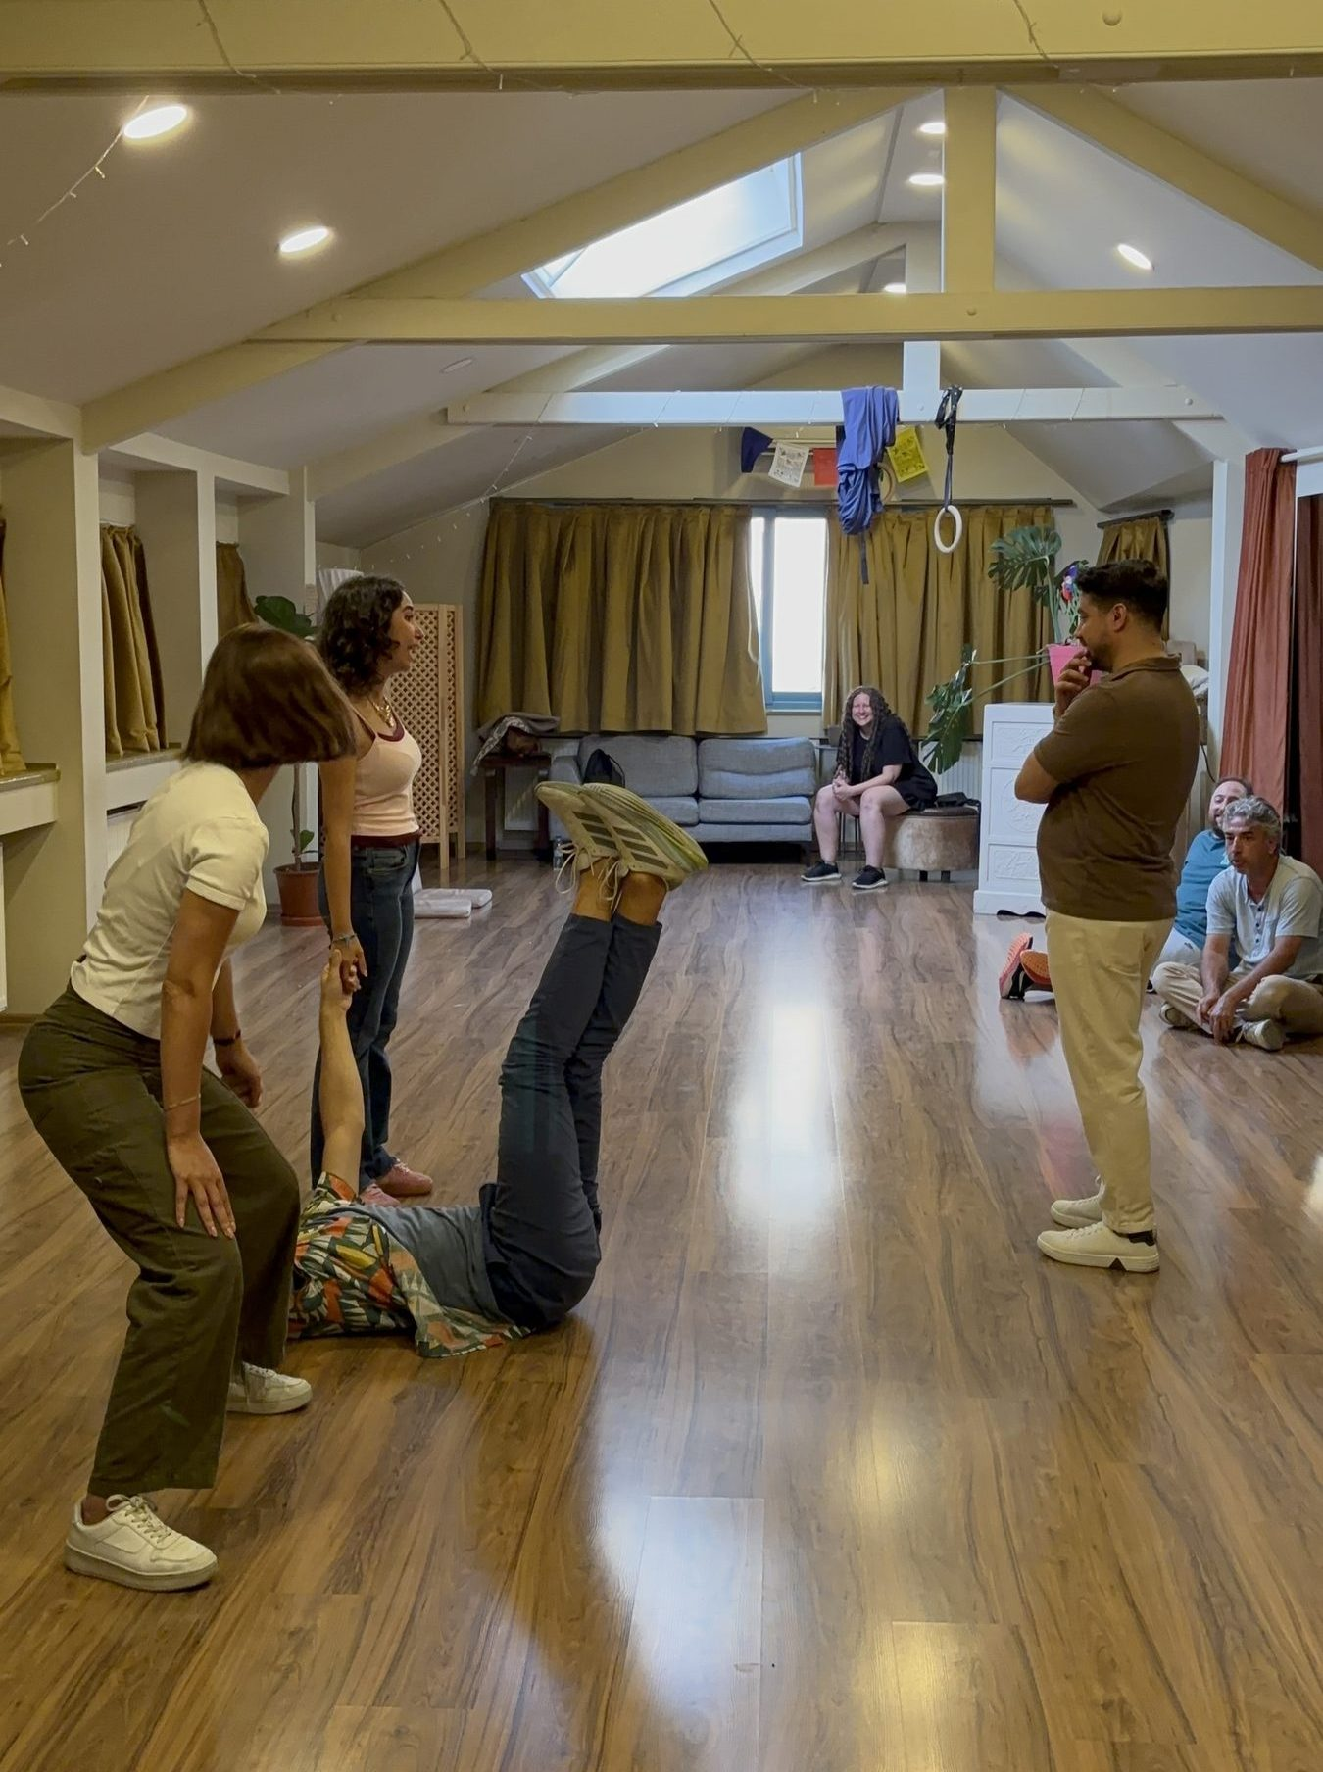
Dil kursunun bittiği yerde başlar
İNGİLİZCE SEÇENEĞİ
B2'ye ulaşmış ama HQ toplantısında söz almayan çalışan için.
Dil eğitimi değil, kullanım pratiği: mevcut İngilizceyi toplantıda kullanılır hâle getirir. Global toplantıda söz almak, müşteriyle sohbeti sürdürmek, beklenmedik soruya cevap vermek.
Dil kursunun rakibi değil, tamamlayıcısı. B1 ve üzeri seviye; seviye sınavı yok, grubu ilk oturumda birlikte kuruyoruz.
Tüm programlar Türkçe ya da İngilizce yürütülebilir.
Notes:
Dil bütçesinden değil, liderlik ve iletişim gelişimi bütçesinden planlanır. Dil kursuyla kişi-saat kıyası yapılırsa yanlış karşılaştırma olur.

Slide 7
Önce deneyin, sonra programa geçin
PROGRAM
1 · DENEME
2 · PROGRAM
Sahne Provası
6 Oturumluk Program
→
3 saat, 8–16 kişi. Yıl sonu toplantısı, Ocak açılışı ya da ekip günü için. Ekip yöntemi kendi iş durumlarıyla dener.
6 × 2 saat, 8–14 kişi, haftada bir. 30. gün takip buluşması ve ölçüm raporu dahil.
Sahne Provası, programın 1. oturumu sayılır (60 gün içinde programa geçilirse).
İletişim ve ekip modüllerinde önerilen yol bu. Dans, müzikal ve hareket için Etkinlik Oturumu ya da Çalışan Kulübü daha uygun.

Slide 8
Çalışanlarla 12 haftada bir oyun
YIL SONU ŞİRKET OYUNU
1–2. hafta
3–6
7–9
10–11
12
Ekip ve hikâye
Prova
Müzik ve hareket
Birleştirme
Gösteri
Şirketin kendi hikâyesi ya da bir uyarlama
Oyunculuk, doğaçlama, ses
Şarkılar ve koreografi
Sahne, kostüm, teknik
Yıl sonu toplantısında ya da kiralanan salonda
Katılım Gönüllü, 10–20 kişi. Kimse rol için seçilmez; sahneye çıkmak istemeyenler yazım, tasarım ve teknik ekipte yer alır. Türkçe ya da İngilizce.
Notes:
Kurumsal iletişim, kültür ya da yıl sonu etkinliği bütçesinden. Kişi başı maliyeti eğitim bütçesine göre yüksek; kültür projesi olarak konumlanır.

Slide 9
2 saatlik bir oturumun akışı
BİR OTURUM
0:00
0:20
0:45
1:20
1:50
Isınma
Teknik
Doğaçlama
Prova
Kapanış
Beden, ses, grup ritmi
O günün tek becerisi
Gerçek iş durumları
Herkes kendi iş anını prova eder, geri bildirim alır
Bu hafta deneyeceği tek davranış
Katılımcı güvenliği Katılım gönüllü. Kimse utandırılmaz, sahneye çıkma zorunluluğu yok. Yöneticiler ve ekip ayrı gruplanabilir.

Slide 10
Her programda önce/sonra ölçüm
ÖLÇÜM
0. GÜN
30. GÜN
60. GÜN
İMZADAN ÖNCE
Anket
Tekrar
Yönetici gözlemi
İş göstergesi
3 madde, 1–7: "şimdi" ve "programdan önce" aynı anda puanlanır.
Aynı 3 madde, son iki haftada kaç kez kullanıldı, bir gerçek örnek.
Yönetici ya da ekip arkadaşı 2 maddeyi puanlar.
Birlikte seçilir: ör. HQ toplantısında sunum yapan kişi sayısı.
Anket maddeleri Hazırlıksız olduğumda da toplantıda net ve sakin konuşurum · Konuşma beklenmedik yere gidince toparlanır ve işe yarar bir cevap veririm · Grup tartışmasında önce başkasının fikrini geliştirir, sonra kendiminkini eklerim.
Ölçüm katılımcı öz değerlendirmesine ve yönetici gözlemine dayanır; katılımcıya ve yöneticiye özet rapor verilir.
Notes:
Retrospektif "şimdi ve önce" anketi (Howard 1980; UW-Extension Quick Tip 27). Kirkpatrick: hedef baştan iş sonucuna bağlanır.

Slide 11
Örnek: tek sayfalık iş gerekçesi
İŞ GEREKÇESİ
PROBLEM
HEDEF DAVRANIŞLAR
Global toplantılarda Türkiye ekibinin söz alma payı düşük.
İlk 10 dakikada söz alır · beklenmedik soruya net cevap verir · 5 dakikalık sunumu notsuz yapar.
MÜDAHALE
ÖLÇÜT
6 Oturumluk Program: 6 × 2 saat, 12 kişi, mesai içinde.
Öz değerlendirme artışı · 60. gün yönetici gözlemi · HQ toplantısında sunum yapan kişi sayısı.
MALİYET
RİSK AZALTMA
180.000 TL + KDV · kişi başı 15.000 TL · kişi-saat 1.250 TL.
Ölçüt tutmazsa ek takip oturumu bizden. Karar tarihi: Aralık başı.
Notes:
Bu sayfa müşteriyle birlikte doldurulur; buradaki rakamlar 12 kişilik 6 Oturumluk Program örneğidir.

Slide 12
Programlar ve fiyatlar
BÜTÇE
FORMAT | KAPSAM | GRUP | FİYAT
Etkinlik Oturumu | 90 dk, 2 eğitmen | 20–60 kişi | 65.000 TL + KDV
Sahne Provası | 3 saat, her modülde | 8–16 kişi | 55.000 TL + KDV
Tam Gün Yoğun | 6 saat; 12 kişinin üstünde 2. eğitmen | 8–16 kişi | 110.000 TL + KDV
6 Oturumluk Program | 6 × 2 saat + takip + ölçüm raporu | 8–14 kişi | 180.000 TL + KDV
Provadan sonra kalan 5 oturum | 60 gün içinde programa geçişte | 8–14 kişi | 140.000 TL + KDV
Çalışan Kulübü | 10 × 2 saat, mesai sonrası | 8–16 kişi | 240.000 TL + KDV
Yıl Sonu Şirket Oyunu | 12 hafta + gösteri | 10–20 kişi | 520.000 TL'den + KDV
Tüm modüller Türkçe ya da İngilizce, aynı fiyat. Kişi-saat: 12 kişilik 6 Oturumluk Programda 1.250 TL. Ödeme: tek oturumlar teslimden önce; programlar %50 imzada, %50 ortada. Aralık faturası, Ocak–Mart kullanımı mümkün.
Kurucu müşteri İlk üç şirkete Sahne Provası 45.000 TL + KDV; karşılığında referans ve anonim ölçüm verisi kullanım izni.
Notes:
Kurumsal müşteri KDV'yi indirebildiği için fiyatlar + KDV gösterildi. Pazarlık tabanı iç tabloda.

Slide 13
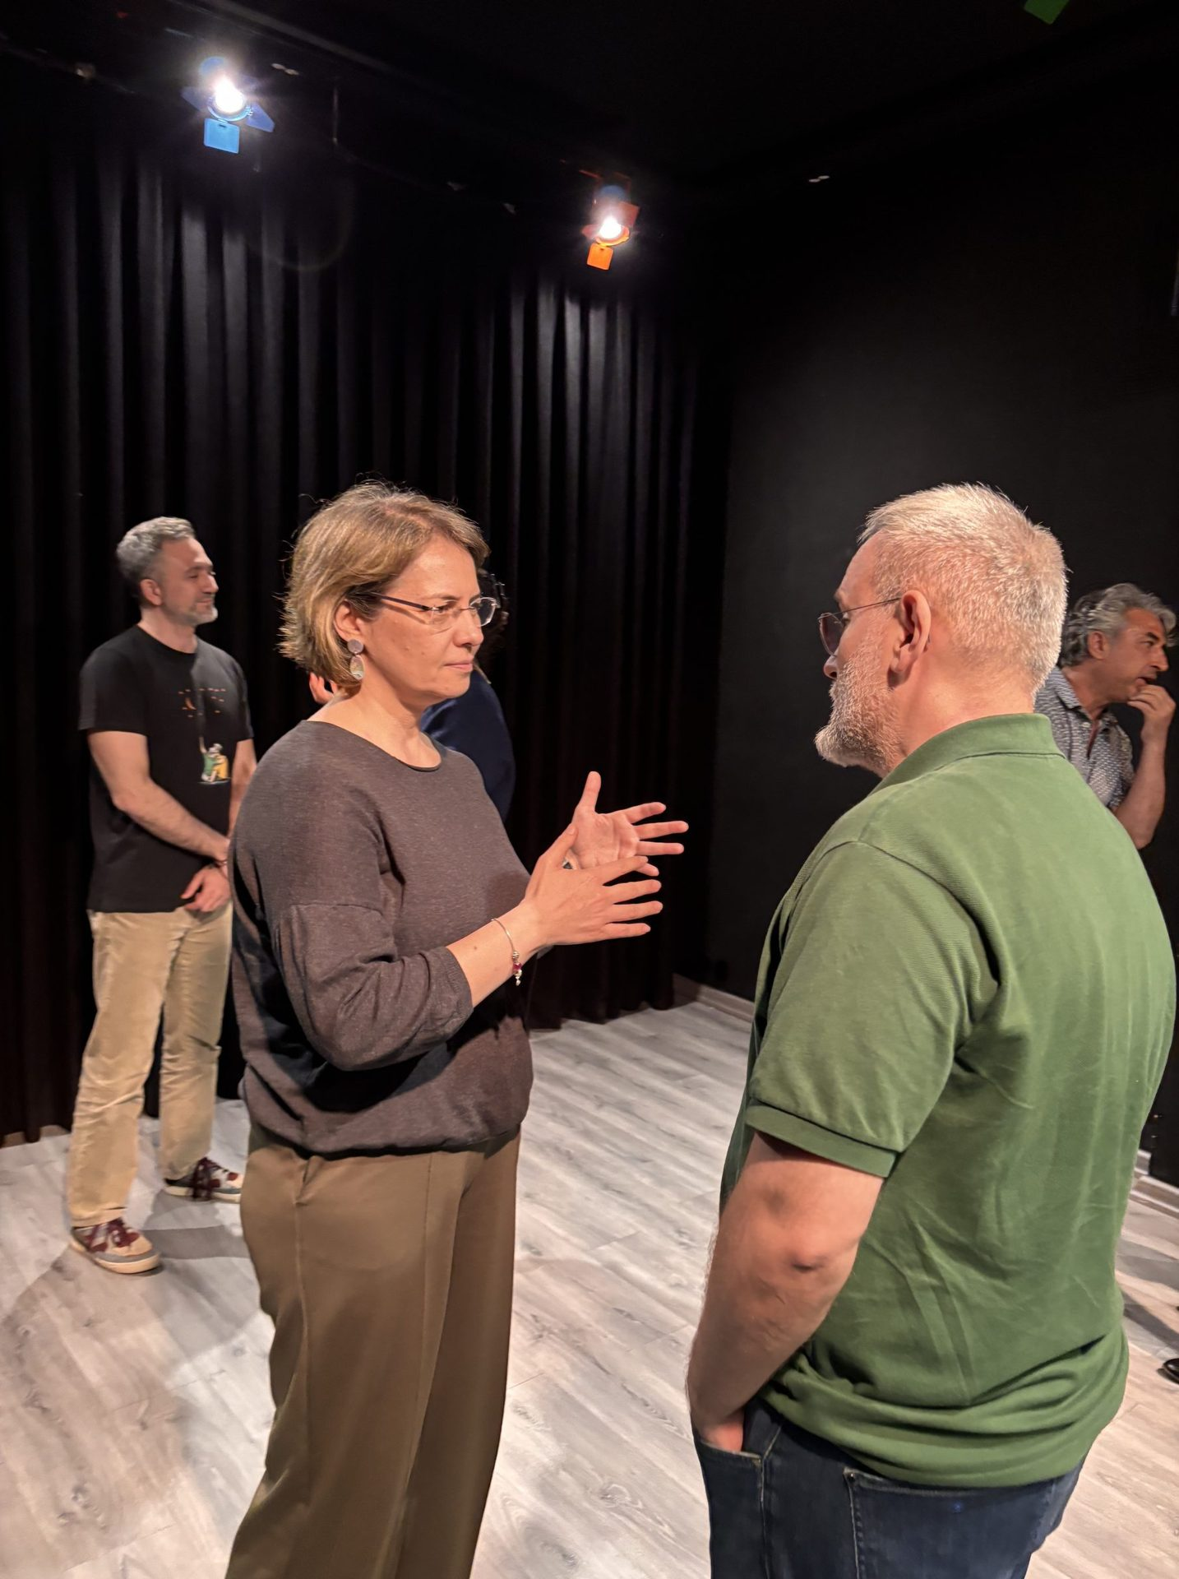
Tiyatro ekibi, iş dili
TECHNE LAB İSTANBUL
Pera ve Kadıköy'deki stüdyolarımızda oyunculuk ve İngilizce drama programları yürüten profesyonel bir tiyatro ekibiyiz. Yetişkin katılımcılarımızın çoğu beyaz yakalı çalışanlar.
Kurumsal programlar aynı yöntem ve aynı eğitmen kadrosuyla yürür. Eğitmen profilleri görüşmede paylaşılır.
ARAŞTIRMA NE DİYOR
Kısa bir doğaçlama çalışması, belirsizlik toleransını kontrol gruplarına göre artırdı (Felsman vd., Thinking Skills and Creativity, 2020).
Bir Finlandiya kurumunda 5 aya yayılan doğaçlama atölyeleri, 15 ay sonra da izlenen bir değişim üretti (Nisula ve Kianto, Journal of Business Research, 2018).
Kanıt tabanı genç; bu yüzden her programı ölçüyoruz.

Slide 14
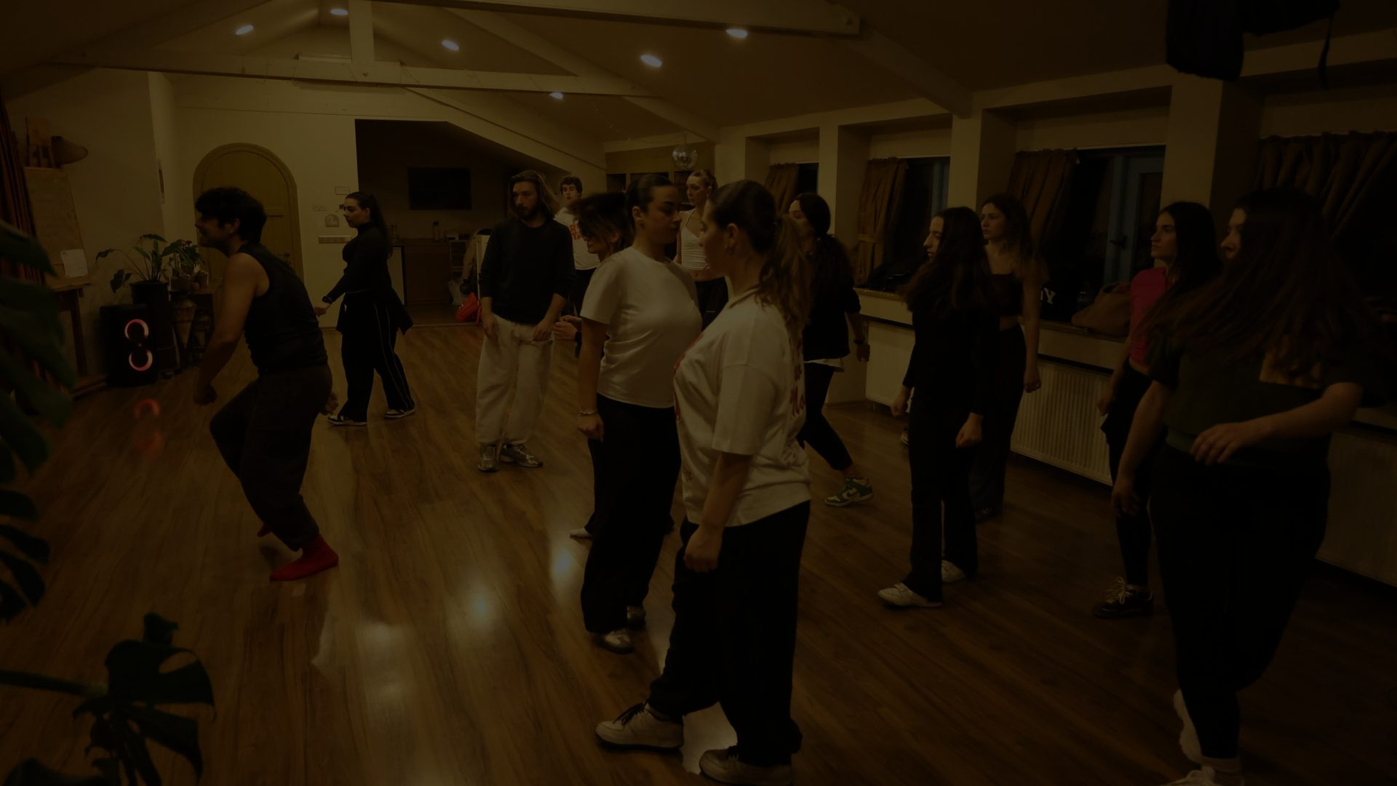
30 DAKİKALIK
İHTİYAÇ ANALİZİ
SONRAKİ ADIM
Hedef davranışta ve başarı ölçütünde anlaşalım. Tedarikçi evrakı hazır.
info@technelabistanbul.com
technelabistanbul.com

